Slide 1





Today's Quest
작심삼일을 극복하는
할일 체크 앱
202511038 권준서

Slide 2







목차
01
문제 제기
02
전체 동작 구조 개요
03
구현한 기능
04
기능 구현 & 구조
05
UI/UX & 디자인
06
기대효과 & 향후 계획

Slide 3


1. 문제 제기

Slide 4





작심삼일을 위한 ToDo 어플이 없음
작심삼일 사람 특징
이를 해결하기 위한 버릇
큰 목표를 작게 쪼개는 버릇
일을 무조건 약속한 날에 맞춰서 수행하는 버릇
실패를 받아드리는 버릇
가까운 일을 보는 버릇
너무 큰 목표를 세울려는 행동이 있음
자꾸 일을 미룰려는 생각을 가지고 있음
완벽주의적 성격을 가지고 있음
가까운 일을 보지 못함 ex) 큰 목표만 보고 있어 작은 일을 하찮게 생각함

Slide 5



2. 전체 동작 구조 개요

Slide 6






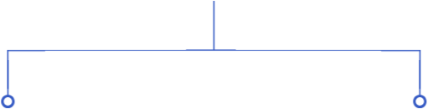


2. 전체 동작 구조 개요
성공
성공 -> history
실패
생성
작동
실패 -> history
만료
실패 -> history

Slide 7


3. 대표적으로
구현한 기능

Slide 8


3. 구현한 기능
히스토리 스택 구조
완료되거나 실패한 작업을 즉시 History로 이동시키는 기능.
사용자는 ‘어제 무엇을 성공했는지’, ‘지난주에 무엇을 실패했는지’를 쉽게 확인할 수 있음
24시간 자동 만료 시스템
퀘스트가 24시간이 지나면 자동으로 실패 처리하는 기능.
사용자가 미루지 않고 오늘 해야 할 일에 집중하도록 설계된 강력한 동기부여 장치
ToDo 성공/실패 기능
성공과 실패 시스템으로 관리하는 기능
ToDo리스트에 있어야 하는 필수 장치
기타
퀘스트 생성 기능, 타이머 기능, 24시간 자동만료 on/off 기능

Slide 9
4. 기능 구현 & 구조

Slide 10




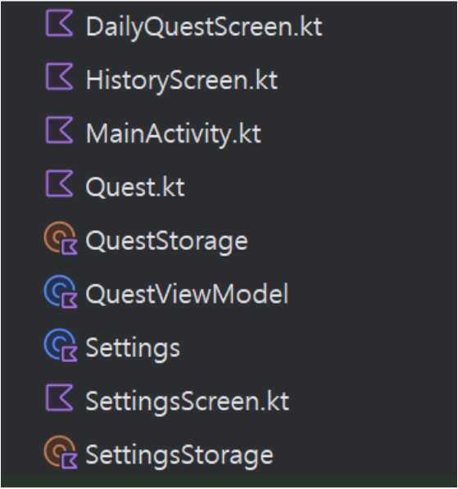
기술 구현 & 구조 (파일 구조)
- UI Layer -
DailyQuestScreen.kt - 오늘 할 일(퀘스트)을 보여주는 메인 화면
HistoryScreen.kt - 퀘스트 수행, 실패 기록 화면
SettingsScreen.kt - 설정 화면
- ViewModel Layer -
QuestViewModel - 퀘스트 추가/삭제/완료/실패/타이머/24시간 만료 등 핵심 로직 처리
- Data Layer -
QuestStorage - SharedPreferences를 이용해 퀘스트 리스트 + 히스토리 저장/불러오기
SettingsStorage - 자동 실패 기능 같은 사용자 설정값을 저장/로드
- Model Layer -
Quest.kt - 하나의 퀘스트가 가지는 정보 모델 (퀘스트의 틀을 정의) Settings - 앱에서 사용되는 설정값 모델 (설정의 틀을 정의)
MVVM 기반으로 설계됨

Slide 11

기술 구현 & 구조 (라이브러리)
기능 | 사용 라이브러리 | 설명
UI 구성(LazyColumn, Card, 버튼) | Compose UI, Material3 | 전체 화면 구조 및 디자인
롱프레스 실패 기능 | Compose Foundation Gesture | detectTapGestures로 꾹 누르기 구현
타이머 기능 | Kotlin Coroutines | 1초마다 시간 증가
24시간 자동 실패 | Coroutines + 시스템 시간 API | 생성 시간 비교 후 자동 실패 처리
히스토리 스택 | ViewModel + SharedPreferences | 완료/실패 저장 및 날짜별 그룹
설정 저장 | SharedPreferences + Gson | autoFail 옵션 저장
화면 전환(TODAY, SETTINGS, HISTORY) | Compose State 관리 | Navigation 라이브러리 없이 구현

Slide 12


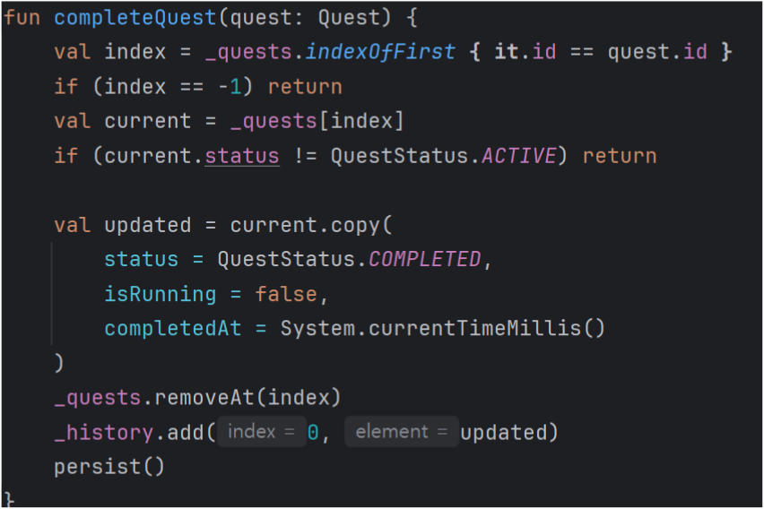
기술 구현 & 구조 (퀘스트 성공, 실패 함수)
완료 버튼 클릭 → completeQuest() 실행
상태 -> ACTIVE → COMPLETED
Today 리스트(_quests)에서 제거
History 리스트(_history)에 **맨 앞(0번째)**에 추가
길게 눌러 삭제 → failQuest() “미완료 전체 삭제” → clearIncomplete()
둘 다 status = FAILED로 바꾸고 Today에서 History로 이동

Slide 13

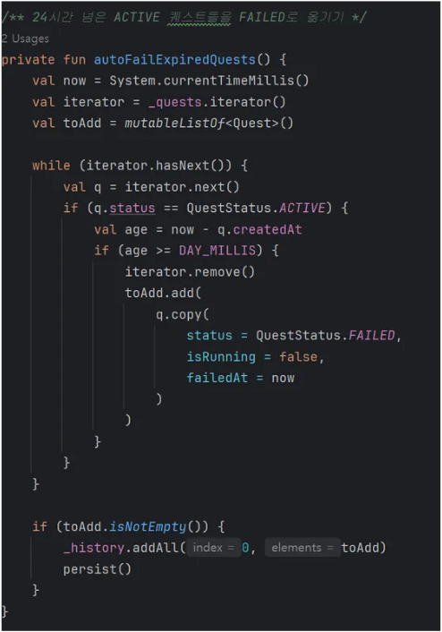

24시간 자동 만료 함수
퀘스트를 순회하며 현제시간 기준으로 24시간이 이상된 실행되고 있는 퀘스트를 찾는다
while (iterator.hasNext()) {
if (q.status == QuestStatus.ACTIVE) {
if (age >= DAY_MILLIS) {
... }
해당 퀘스트를 찾았다면 Failed 상태로 만들고 퀘스트를 제거, 히스토리에 추가한다.
toAdd.add(q.copy(...)
_history.addAll(0, toAdd)
persist()

Slide 14
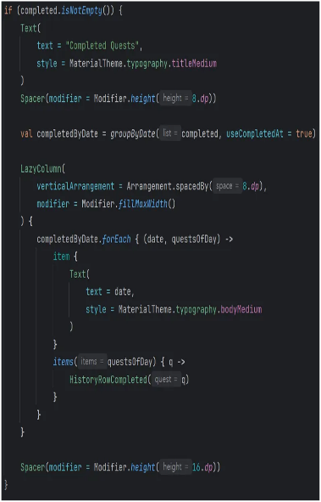
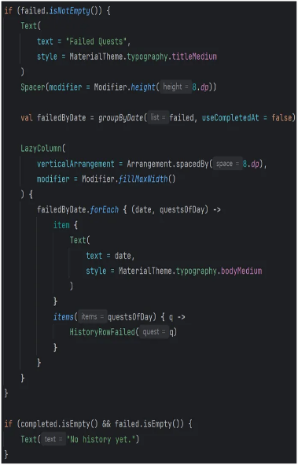
히스토리 데이터 출력 구조
성공, 실패 함수가 수행하면, 데이터는 각자 completed, Failed 상태가 붙는다.
데이터가 출력될때는 상태가 completed, failed에 따라 출력되는 위치가 달라진다.
if (completed.isNotEmpty()) { ... }
완료된 퀘스트가 있을 경우에만 해당 섹션을 화면에 출력하는 조건문 코드
LazyColumn { ... }: 스크롤 가능한 목록을 효율적으로 생성하는 코드.

Slide 15

5. UX/UI 디자인

Slide 16





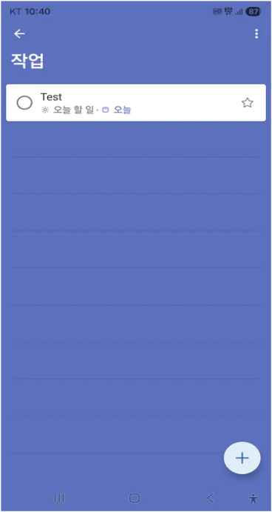
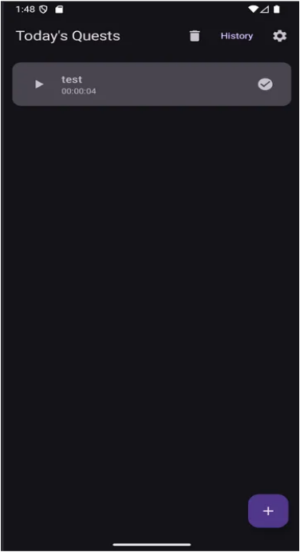

UI/UX & 디자인
다크모드
밴치마킹
- 집중력 향상을 위한 다크모드 기본 적용
- 눈의 피로도를 줄이는 색상 대비
- 야간 사용에도 최적화된 화면 밝기
- 마이크로소프트 ToDo앱 디자인을 밴치마킹함
ex)
1. 심플하고 분명한 레이아웃
2. 높은 가독성
3. 군더더기 없는 상단 바
4. 카드형 리스트 형태

Slide 17

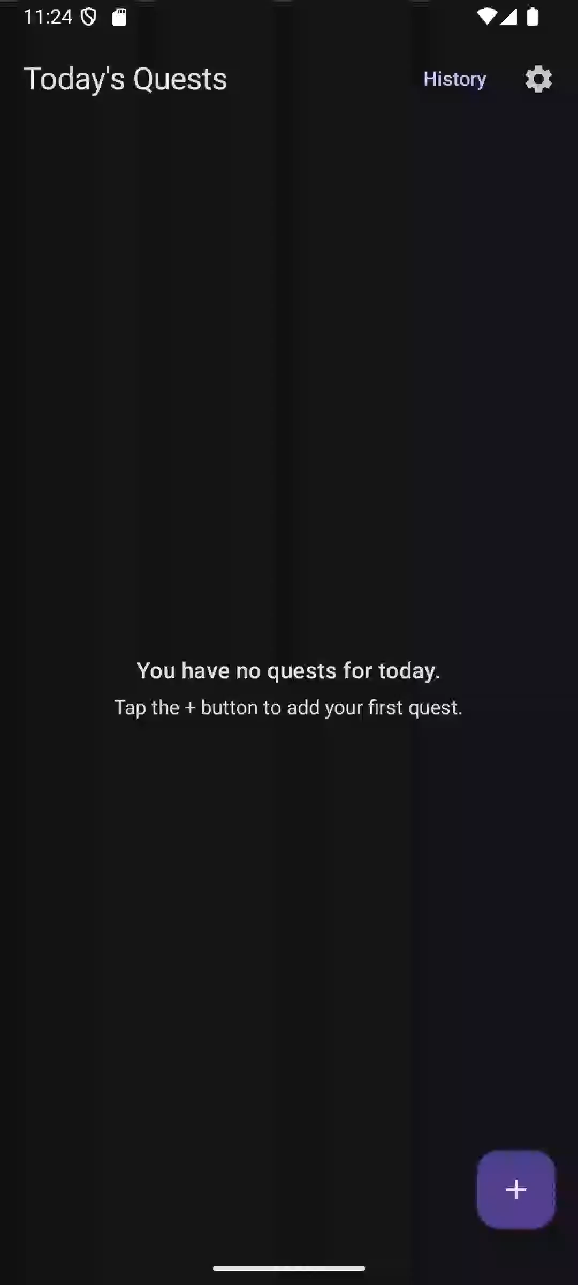
기능 및 화면

Slide 18



6. 기대 효과 및 향우 계획

Slide 19

기대 효과
습관 형성 최적화
미루기 행동 감소
- 실행 시간 기록으로 실제 행동 유도
- 게임적 요소를 통한 심리적 접근
- 작은 성공의 누적으로 큰 변화 창출
- 습관 형성의 과학적 접근 적용
- 미루면 자동 실패 기록으로 책임감 부여
- 즉각적인 행동 유도 메커니즘
- 지연 행동에 대한 시각적 피드백 제공
- 미루기 습관의 인지적 개선 효과
패턴 분석 가능
지속적 동기 부여
- 날짜별 성공/실패 데이터 시각화
- 시간대별 생산성 패턴 발견
- 개인 습관 형성 주기 파악 가능
- 데이터 기반 자기 이해 증진
- 히스토리를 통한 성장 과정 확인
- 작은 성취의 시각화로 만족감 제공
- 장기적 변화 추적으로 동기 유지
- 자기 효능감 향상 효과

Slide 20







향후 개선 방향
알림 시스템
커뮤니티
- 맞춤형 알림 설정
- 미루기 방지 스마트 알림
- 친구와 목표 공유
- 그룹 챌린지 기능
- 성취 인증 시스템
AI 기능
통계 분석
- 개인화된 퀘스트 추천
- 성공 확률 예측
- 최적 시간대 제안
- 습관 형성 코칭
- 패턴 분석
클라우드
- 주간/월간 달성률 그래프
- 시간대별 생산성 분석
- 습관 형성 진행도 시각화
- 목표 달성 예측 기능
- 기기간 동기화
- 데이터 백업/복원
- 안전한 암호화 저장

Slide 21







결론
Today’s Quest는 작심삼일을 반복하는 사람들을 위해, '할 일'이 아니라 '실행하는 나'를 성장시키는 앱입니다.
- 체크리스트가 아닌 실행 과정을 기록하는 새로운 접근법
- 게임적 요소와 심리학적 원리를 결합한 습관 형성 도구
- 데이터 기반으로 자신의 성장을 확인하는 동기부여 시스템
https://github.com/junseok0417/MobileApp-202511038-finial/tree/main/tlrks/src/main/java/com/example/tlrks

Slide 22
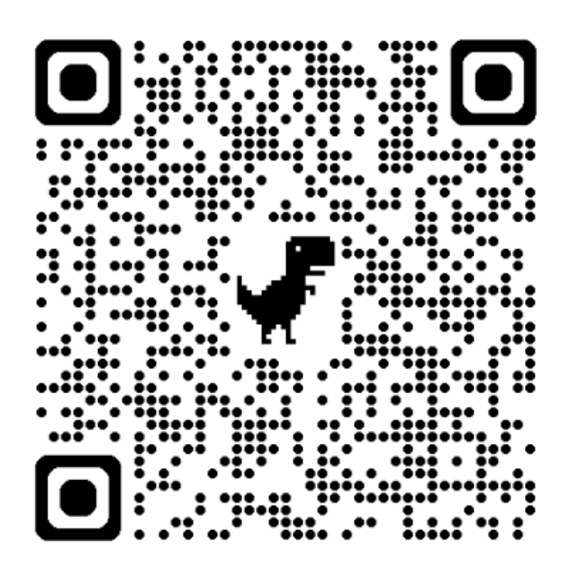
https://github.com/junseok0417/MobileApp-202511038-finial/tree/main/tlrks/src/main/java/com/example/tlrks

